Slide 1
SLOVENSKE DEŽELE V SREDNJEM VEKU
Učbenik, str. 76 – 77
Damjan Kunstelj, OŠ JKB

Slide 2
FRANKOVSKA OBLAST
Slovenski predniki so živeli na mejnem ozemlju SVETEGA RIMSKEGA CESARSTVA NEMŠKEGA NARODA (rimsko samo zaradi vere, ne mešaj z nekdanjim rimskim cesarstvom RIMLJANOV)
Osrednjo pokrajino je predstavljala vojvodina KARANTANIJA
Karantanskega VOJVODO je moral potrditi CESAR
V 11. stol. zaradi FEVDALIZMA Karantanija razpade na manjše dežele – krajine – to so bile KOROŠKA, ŠTAJERSKA in KRANJSKA

Slide 3
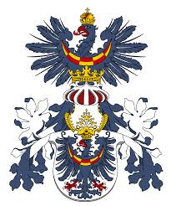
KRANJSKI DEŽELNI GRB

Slide 4
HABSBURŠKO OBDOBJE
Družina HABSBURG – velik vpliv, cesarski naziv
CESARJE so namreč VOLILE najbogatejše evropske plemiške družine med seboj
Najbogatejše so bile tiste, ki so imele največ POSESTI ali OZEMLJA
Posest so širile s spopadi ali s POROKAMI
HABSBURŽANI so z uspešnimi porokami in dednimi pogodbami postali NAJVPLIVNEJŠA vladarska družina (DINASTIJA) v CESARSTVU

Slide 5
SLOVENSKE DEŽELE
Obliko jim je več stoletij določala fevdalna oblast HABSBURŽANOV
Postopoma so nastale KOROŠKA, KRANJSKA, ŠTAJERSKA, GORIŠKA, ISTRA
Nekatere meje dežel so še vedno slovenske DEŽELNE (Trojane, Kranjska - Štajerska) in DRŽAVNE meje (del meje SLO – HR) !!
Na primorskem je Habsburžane ovirala uspešna trgovska velesila BENETKE

Slide 6
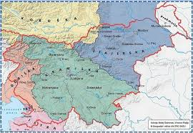
ZEMLJEVID SLOVENSKIH DEŽEL

Slide 7
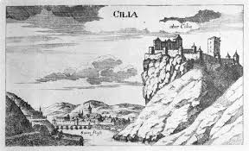
BAKROREZ CELJSKEGA GRADU

Slide 8
CELJSKI GROFI
Najpomembnejša plemiška družina pri nas
Pripadniki nižjega domačega plemstva iz Savinjske doline (grad Žovnek pri Braslovčah)
Z malo sreče so dobili naziv GROF
Z uspešnimi porokami in zavezništvi so širili svoj vpliv po slovenskih pokrajinah in Balkanu
Za svoj sedež so izbrali mesto CELJE
Dosegli so preboj v evropsko VISOKO plemstvo – dobili naziv KNEZ

Slide 9

GRB CELJSKIH GROFOV

Slide 10
ZATON CELJSKIH
Najbolj znani predstavniki so bili: HERMAN II., BARBARA, FRIDERIK II. (zgodba o Veroniki DESENIŠKI), ULRIK II.
Zaradi svojega hitrega vzpona in vpliva so postali ENAKOVREDNI Habsburžanom
Ti so jih imeli za TEKMECE in so se jih želeli znebiti – še prej so z njimi sklenili dedno pogodbo
Zadnjega predstavnika Celjskih ULRIKA II. so leta 1456 umorili v BEOGRADU
Vse njihove posesti so nato podedovali HABSBURŽANI

Slide 11
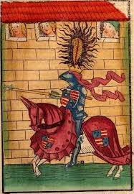
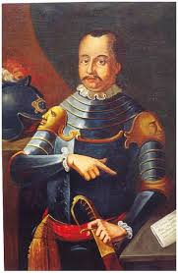
HERMAN in ULRIK

Slide 12
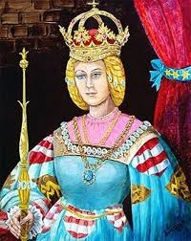
BARBARA CELJSKA – ŽENA NEMŠKEGA CESARJA, VPLIVNA IN IZOBRAŽENA

